Slide 1




基于深度学习的文本作业自动评分系统
软件工程实验项目 - 中期检查答辩
汇报人：[唐祥宇]
组员：[汪建平、王昊东、王健康]
指导教师：[翟建芳]
日期：2026年3月
Notes:
大家好，我是[你的姓名]，今天非常荣幸能在这里向各位老师汇报我们小组的软件工程实验项目——作业自动评分系统的中期进展情况。本次汇报将主要介绍项目的整体情况、我们已经完成的工作、遇到的问题与解决方案，以及下一阶段的工作计划。

Slide 2

CONTENTS
01
项目概述与进展总览
02
已完成工作详述
03
问题与解决方案
04
未来工作计划
05
总结与展望
Notes:
本次汇报将分为五个部分。首先，我会简要介绍项目的背景、目标和当前的整体进展。接着，会详细阐述我们已经完成的各项工作，包括需求分析、系统设计和技术开发。然后，我们会客观地分析项目中遇到的主要问题以及我们的解决方案。之后，将明确下一阶段的工作计划和时间安排。最后，对本次中期工作进行总结并对项目未来进行展望。

Slide 3
01
项目概述与进展总览
PROJECT OVERVIEW AND PROGRESS SUMMARY
Notes:
现在，我们进入第一部分：项目概述与进展总览。

Slide 4






项目概述
项目背景
传统人工批改面临效率低、主观性强、反馈滞后等痛点，尤其在大规模课程中，教师负担沉重，难以保证评分的一致性。
项目目标
开发基于BERT深度学习模型的自动评分系统，利用AI替代辅助批改，提升效率，确保客观一致，并提供即时反馈。
AI 智能评分系统
核心功能
系统集成四大模块：作业全流程管理、智能自动评分、多维度成绩反馈、分级用户权限管理。
Notes:
首先介绍一下我们的项目。项目的背景是为了解决传统人工批改作业效率低、主观性强的痛点。我们的核心目标是开发一个基于BERT模型的自动评分系统。系统主要包含作业管理、自动评分、成绩反馈和用户管理这四个核心功能模块。

Slide 5



项目进展总览
已完成任务
进行中任务
未开始任务
60%
30%
10%
需求分析 (SRS文档)
技术预研 (技术报告)
系统设计文档
项目管理计划
核心功能开发
（后端API、前端界面）
单元测试
集成测试与确认测试
系统部署与用户手册
Notes:
从整体进度来看，我们目前完成了约60%的工作。需求分析、技术预研、系统设计和项目管理计划这些前期工作已经全部完成。核心功能的开发和单元测试正在按计划进行中，占当前工作量的30%。剩下的集成测试、系统部署等工作将在后续阶段完成。

Slide 6

02
已完成工作详述
DETAILED DESCRIPTION OF COMPLETED WORK
Notes:
接下来，我将详细介绍我们已经完成的具体工作。

Slide 7

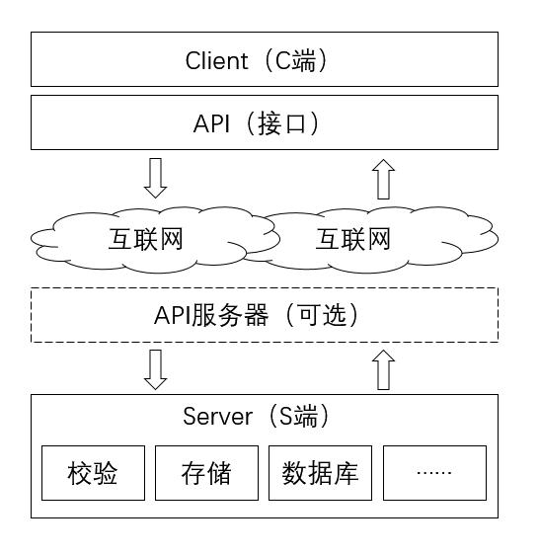

已完成工作：需求分析与设计
需求分析成果
严格遵循软件工程规范，完成《需求定义文档》和《SRS软件需求规格说明文档》。通过与教师用户深入沟通，明确了系统的功能与非功能需求，为开发奠定坚实基础。
系统设计方案
确定客户端/服务器(C/S)架构。后端采用Flask框架提供RESTful API；前端分为教师Web端和学生Android端。已完成数据库概念与逻辑设计，绘制了详细ER图。
架构说明：
图中展示了系统的整体分层结构。客户端通过API接口与服务器进行交互，服务器端负责数据校验、业务逻辑处理及数据库存储，确保了系统的高内聚低耦合。
Notes:
在需求分析和设计阶段，我们产出了《需求定义文档》和《SRS规格说明文档》，明确了所有需求。在系统设计方面，我们确定了C/S架构，大家可以看到右边的架构图，后端是Flask服务，前端包括教师的Web界面和学生的Android应用，并完成了数据库的设计。

Slide 8




已完成工作：技术预研与开发
技术预研
完成《技术预研报告》，深入验证关键技术可行性：文本理解采用BERT模型，后端基于Flask框架，前端使用Jetpack Compose工具包，确保技术选型合理。
后端开发 (Flask)
前端开发 (Android)
AI模型 (PyTorch/BERT)
搭建项目框架，实现用户认证、作业管理等核心业务API接口开发。
完成登录、作业列表等基础界面搭建，实现与后端通信的网络请求模块。
集成预训练BERT模型至后端服务，开发初步评分接口，支持文本答案智能评分。
Notes:
在技术层面，我们完成了对BERT、Flask和Jetpack Compose的预研。在开发上，后端的Flask框架已经搭建完成，核心API也已实现；Android前端的基础界面和网络模块已经做好；AI模型方面，我们成功将BERT模型集成到系统中，并实现了初步的评分功能。

Slide 9

03
问题与解决方案
CHALLENGES & SOLUTIONS
Notes:
在开发过程中，我们也遇到了一些技术问题，接下来我将介绍我们遇到的主要问题以及相应的解决方案。

Slide 10



问题与解决方案
问题：Android端调用Flask接口出现404错误
解决方案：排查发现API路径配置错误及参数格式不匹配。修正接口URL，并统一前后端数据交互格式为JSON，问题解决。
问题：BERT模型预测结果异常，评分不准确
解决方案：定位到模型输出反归一化步骤逻辑错误。重新推导并修正反归一化计算公式，模型评分结果恢复正常。
问题：Android UI组件渲染报错
解决方案：误用Jetpack Compose API且缺少库导入。查阅官方文档修正API用法，补充正确导入语句，UI渲染恢复正常。
Notes:
我们主要遇到了三个问题：一是Android调用后端接口时的404错误，我们通过修正接口路径和参数格式解决了；二是BERT模型评分不准确，根源在于反归一化的逻辑错误，我们修正了算法；三是Android界面渲染报错，我们通过修正API用法和补充导入解决了。这些问题的解决，也让我们对技术细节有了更深入的理解。

Slide 11

04
未来工作计划
FUTURE WORK PLAN & STRATEGY
Notes:
基于目前的进展，我们制定了下一阶段详细的工作计划。

Slide 12


未来工作计划
短期任务 (未来2周)
长期任务 (未来1个月)
完成前后端所有剩余功能的开发，包括成绩审核、评语添加等。
进行全面的前后端联调测试，确保所有接口交互正常。
编写详细的单元测试和集成测试用例，并执行测试。
根据《确认测试计划》执行最终的确认测试，修复所有发现的Bug。
完成系统的部署工作，并编写用户操作手册。
整理所有项目文档，准备结题答辩。
目标：按时交付高质量系统，确保顺利结题
Notes:
我们的计划分为短期和长期。在接下来的两周内，我们将完成所有功能的开发和联调，并进行单元和集成测试。在未来一个月内，我们将执行确认测试，完成系统部署和文档编写，最终准备结题答辩。我们有信心按时完成这些任务。

Slide 13
05
总结与展望
SUMMARY AND OUTLOOK
Notes:
最后，对本次中期工作进行总结并对项目未来进行展望。

Slide 14


总结与展望
中期总结
未来展望
截至目前，我们已按计划顺利完成了需求分析、系统设计和核心技术预研工作，项目的整体架构和技术路线已经确定。核心功能的开发工作也取得了阶段性成果，团队成员分工明确，协作顺畅，项目风险可控。
项目最终完成后，将能够有效解决当前作业批改效率低下的问题，具有实际的应用价值。未来，我们可以探索将该系统与更多主流的学习管理系统（LMS）进行集成，并扩展支持更多类型的作业和更复杂的评分规则，进一步提升系统的实用性和通用性。
持续创新 · 高效协作 · 价值交付
Notes:
总结一下，我们已经完成了前期的所有准备工作，开发也取得了阶段性成果。展望未来，我们的系统将能切实解决实际问题。后续我们还可以考虑与更多平台集成，扩展其功能，让它发挥更大的价值。

Slide 15

感谢聆听
敬请批评指正
Notes:
我的汇报到此结束，感谢各位老师的聆听，敬请各位老师批评指正！

